Slide 1
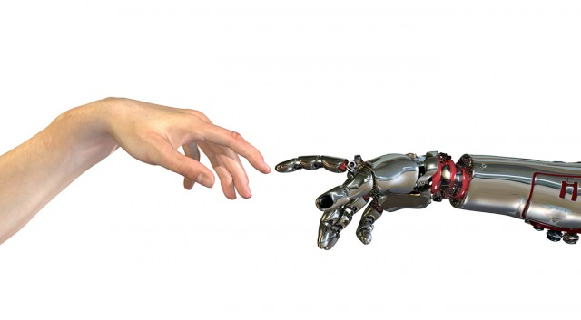
Machine Learning
5. modelevaluatie

Slide 2
ml:polynomial

Slide 3
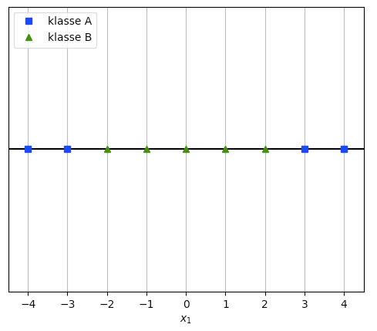

Slide 4
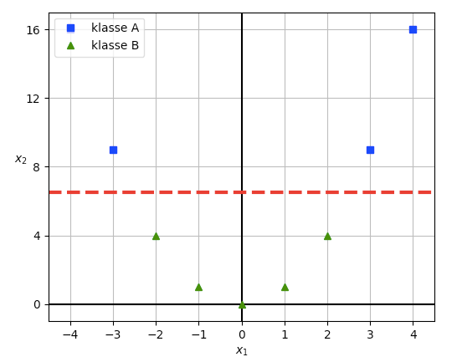

Slide 6
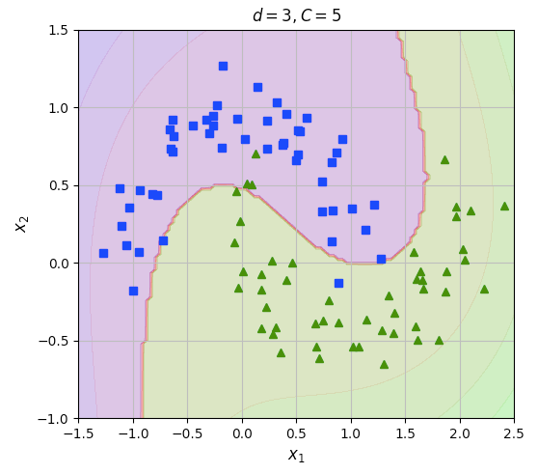

Slide 7
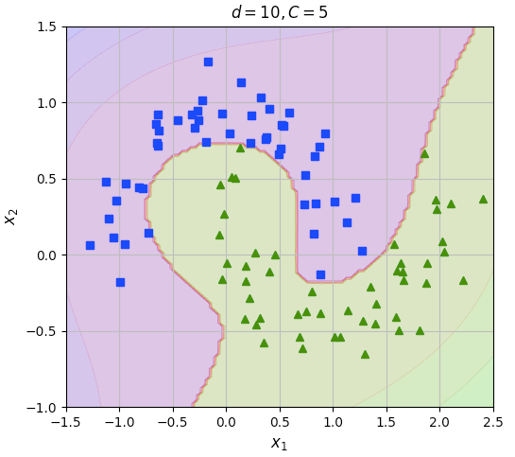

Slide 8
ml:overfitting and underfitting

Slide 9
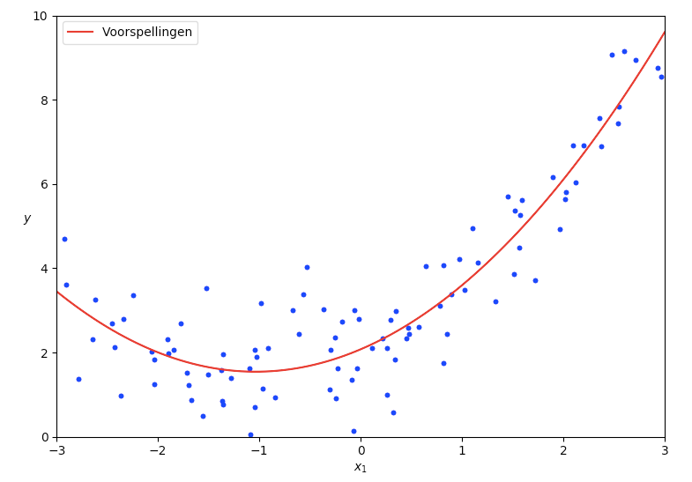

Slide 10
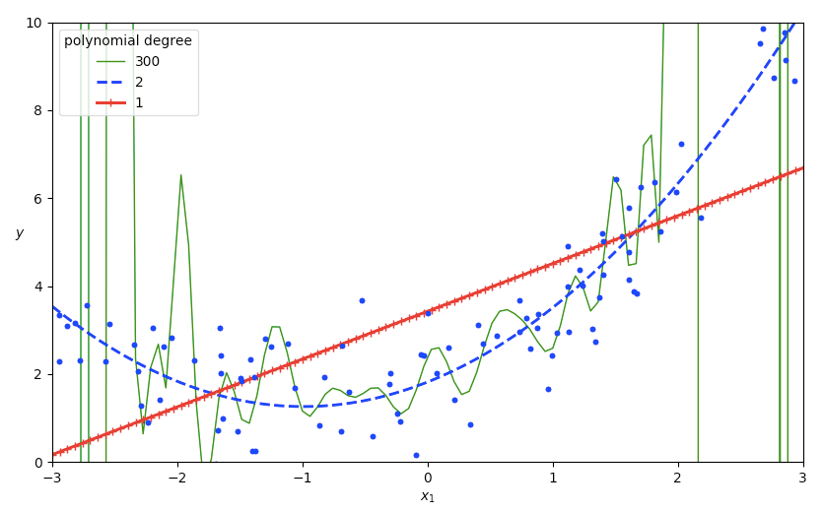

Slide 11

Voorkomen van overfitting
Verminderen van het aantal features
Welke features wel en niet te gebruiken?
Welk algoritme past het best?
Regularisatie
Verminderen van de grootte en complexiteit van

Slide 12
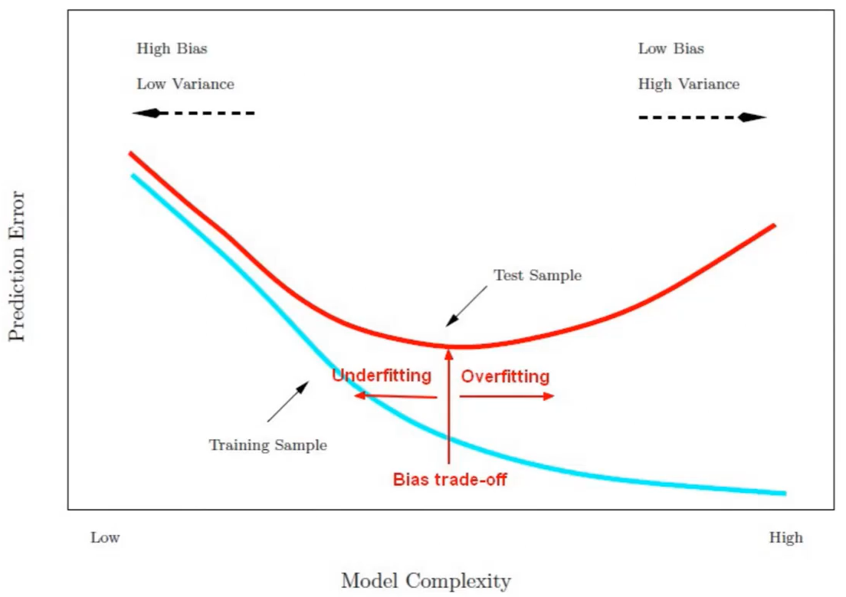
bias variance tradeoff
Bron: https://datalab.com.ng/wp-content/uploads/2020/05/Bias-Variance-Tradeoff.png

Slide 13
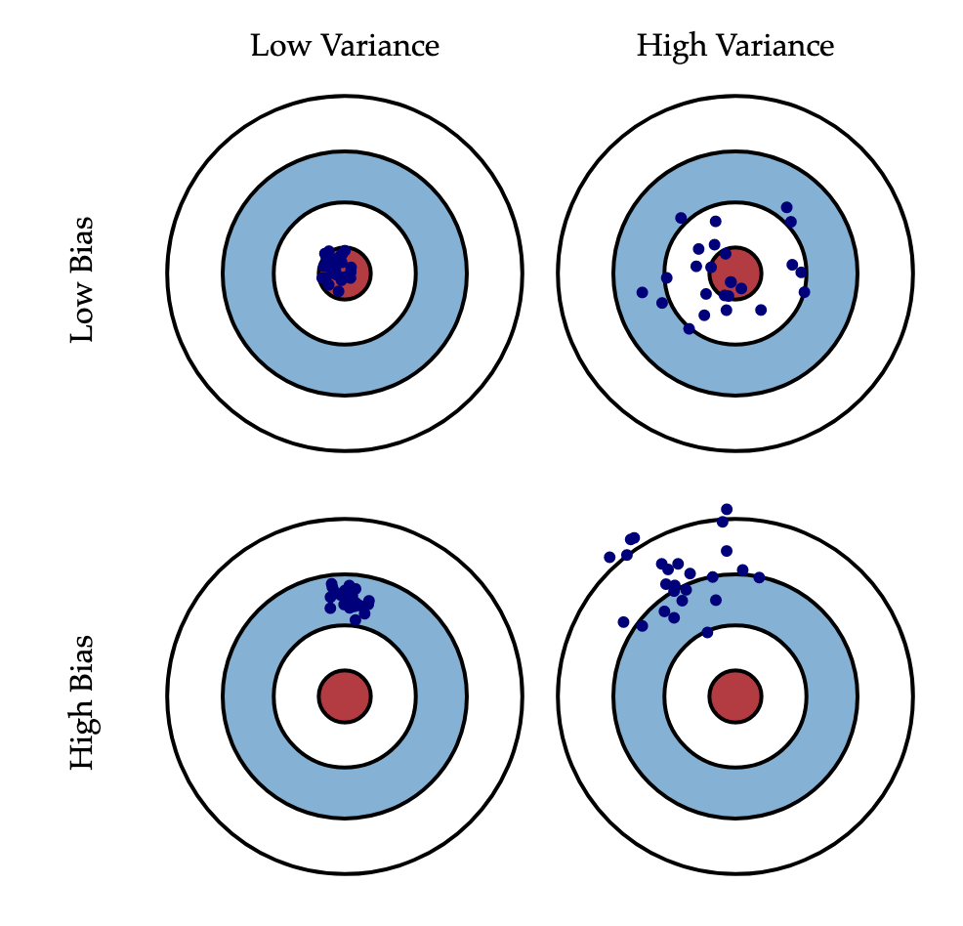
http://scott.fortmann-roe.com/docs/BiasVariance.html

Slide 14
ml:trainings-set,
cv-set en test-set

Slide 15
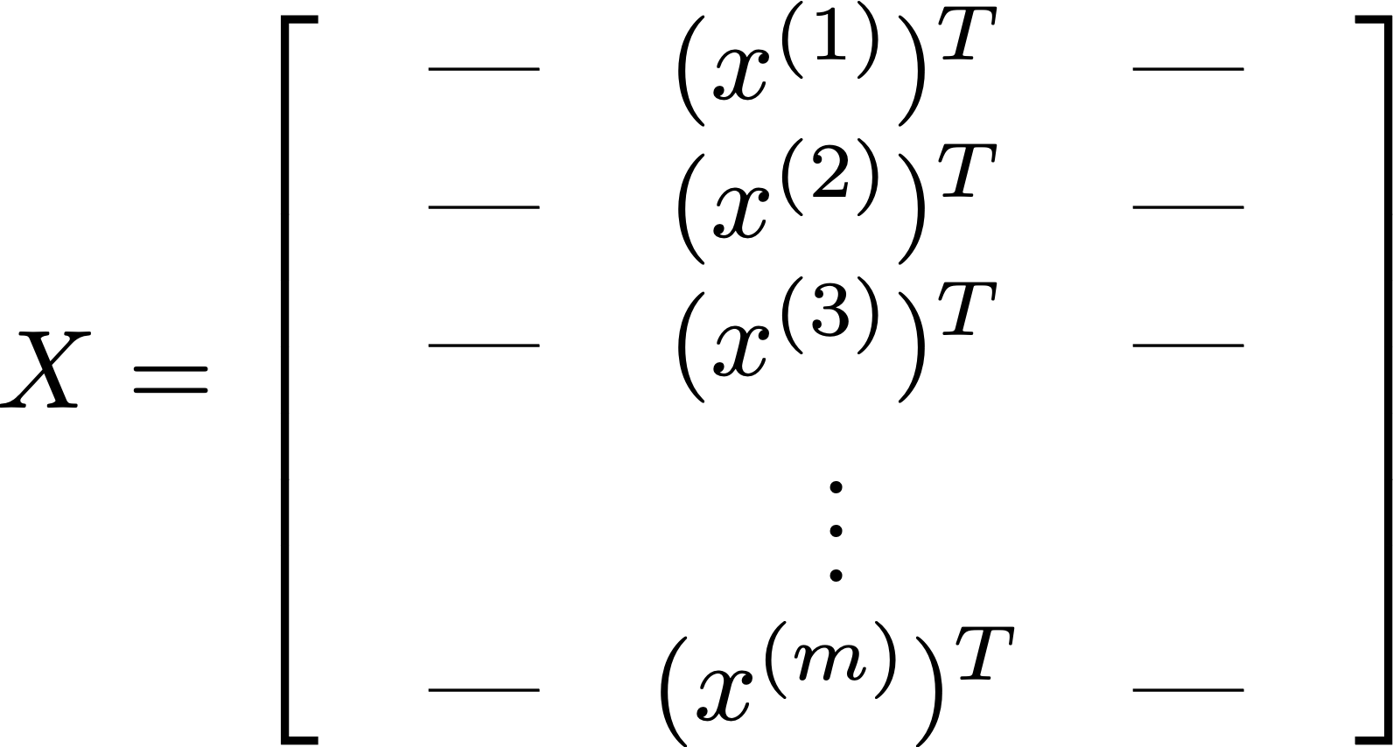

Slide 16
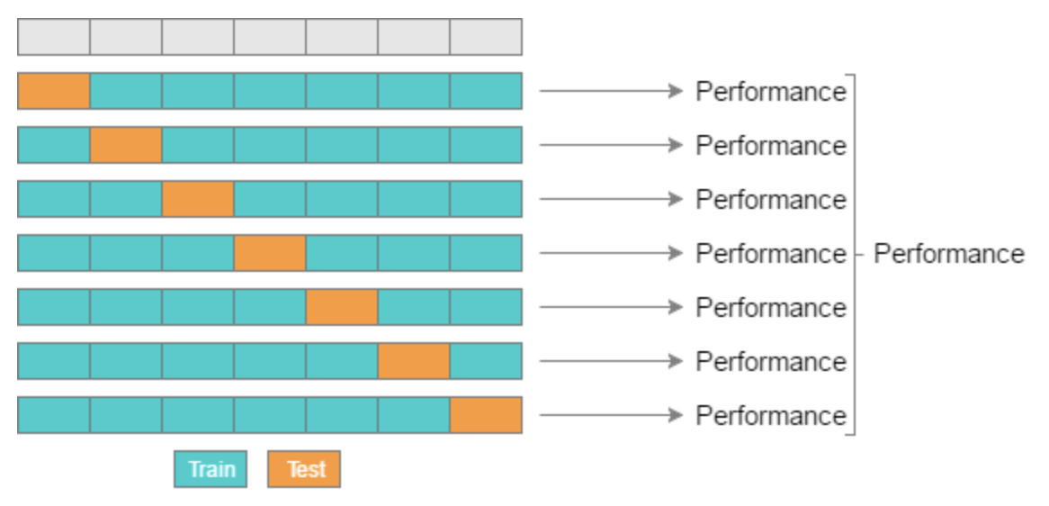
Cross-validation
https://towardsdatascience.com/cross-validation-a-beginners-guide-5b8ca04962cd

Slide 17



Maak verschillende hypothesen voor
Bepaal
voor elk van deze hypothesen
Selecteer de laagste
Bepaal de generalisatie van deze hypothese
met behulp van

Slide 18
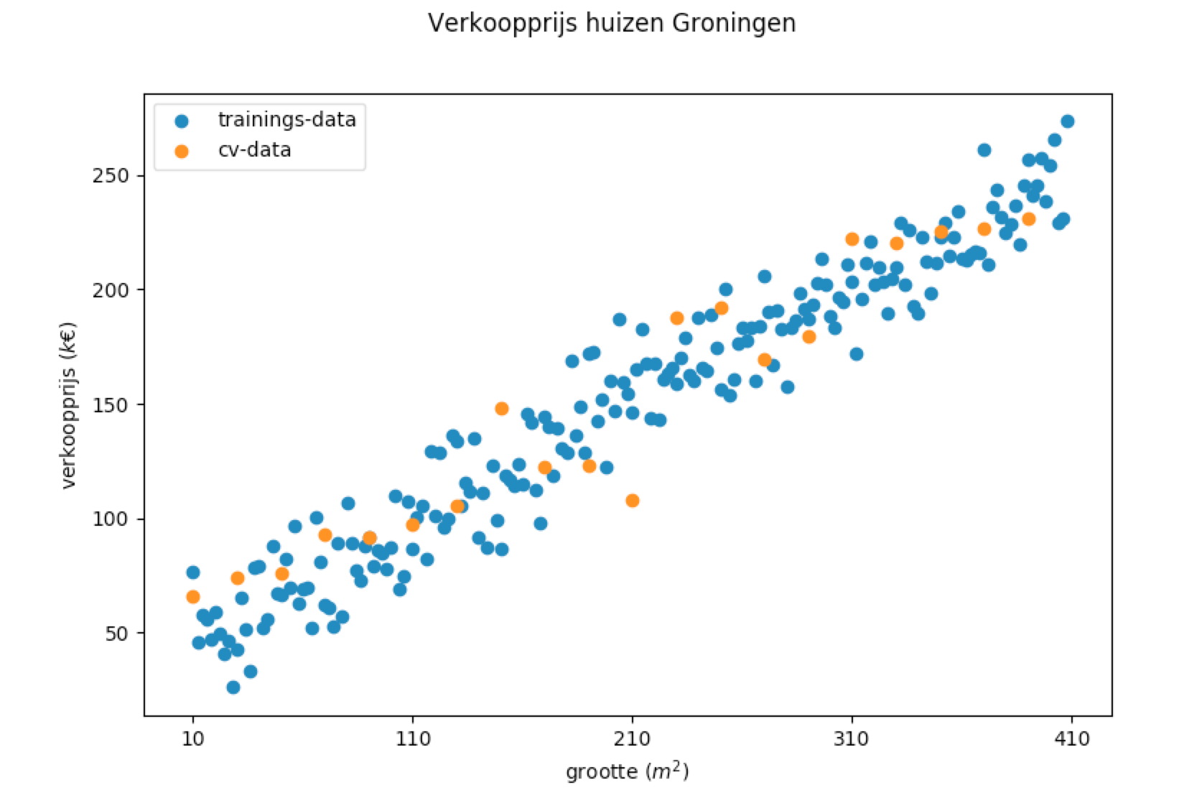

Slide 19
error →
degree →

Slide 20
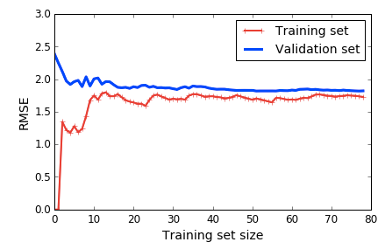

Slide 21
ml:confusion matrix

Slide 22
de confusion matrix
– voorspeld –
True Negative (TN)
False Positive (FP)
– werkelijk –
False Negative (FN)
True Positive (TP)

Slide 23

– voorspeld –
TN:
voorspeld als niet-spam, is ook geen spam
FP:
voorspeld als spam, is geen spam
– werkelijk –
FN:
voorspeld als niet-spam, is wel spam
TP:
voorspeld als spam, is ook spam

Slide 24
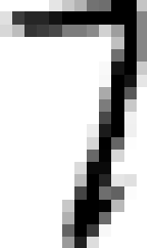

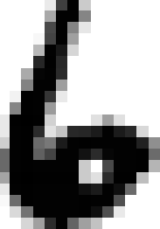

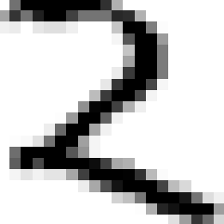

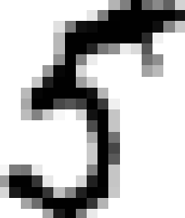
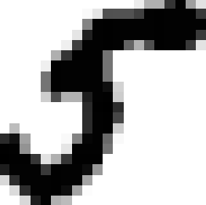


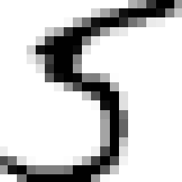
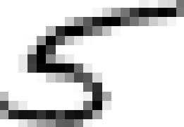
de confusion matrix
– voorspeld –
voorspeld als niet-5
is ook geen 5
voorspeld als 5
is geen 5
– werkelijk –
voorspeld als niet-5
is wel een 5
voorspeld als 5
is ook een 5

Slide 25
Beoordelingsmaten
$$Accuracy=\frac{n_{TP}+n_{TN}}{n_{total}}$$
Wanneer werkt deze maat wel en wanneer niet?

Slide 26
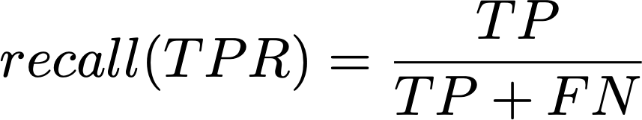
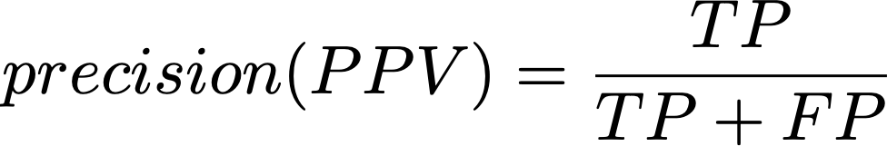
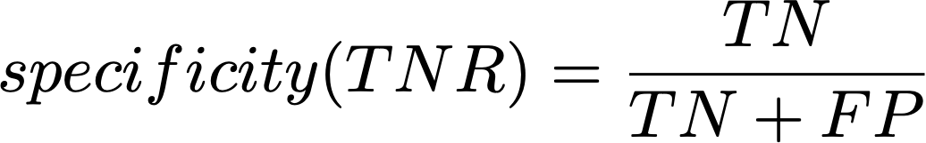
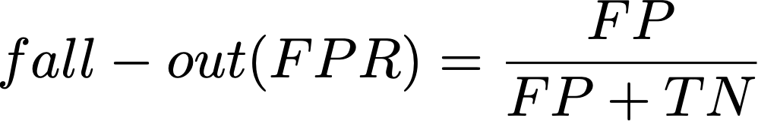

Slide 27
$$\text{F1-score}=2×\frac{P×R}{P+R}$$
Precision | Recall | Gemiddelde | F1-score
0,5 | 0,4 | 0,45
0,7 | 0,1 | 0,4
0,02 | 1,0 | 0,51

Slide 28
Specificity en recall gaan over de zekerheid waarmee we een voorspelling kunnen doen.
precision →
recall →

Slide 29
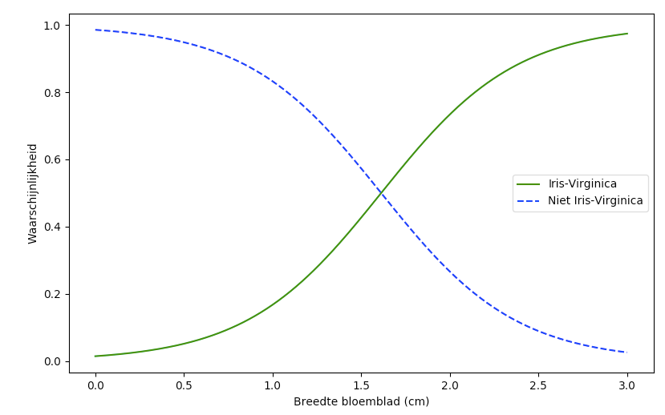

Slide 30
TPR →
FPR →

Slide 31
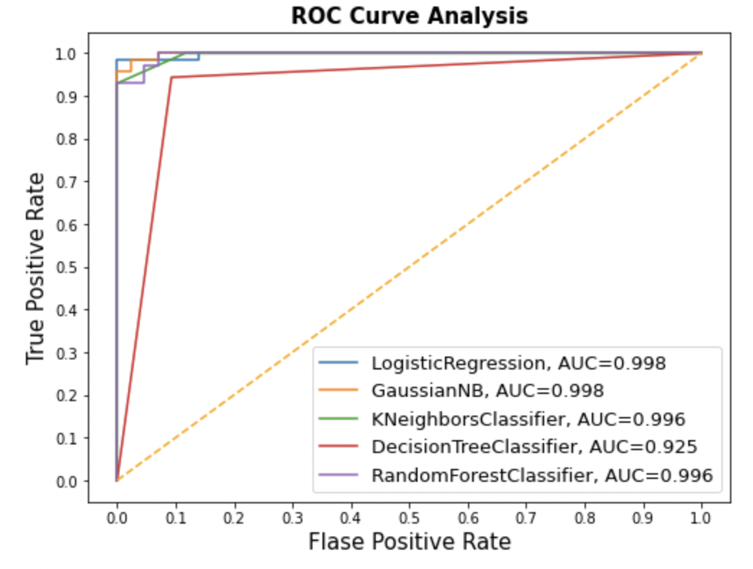

Slide 32
Hoe nu een ML-probleem adresseren?
Welk algoritme past het best bij dit probleem?
Wat zijn de beste waarden van
?
Wat is de beste graad van de polynoom?
Wat is de beste kernel die ik kan gebruiken?
Wat is de beste architectuur van het neurale netwerk?
Wat zijn de beste waarden van de initiële parameters?

Slide 33
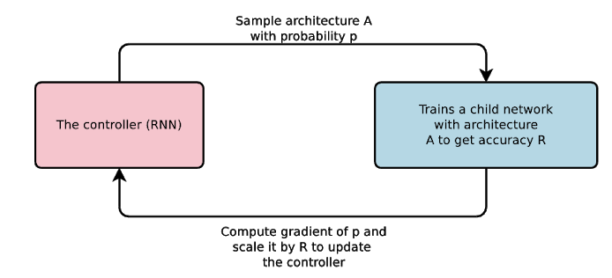
https://ai.googleblog.com/2017/05/using-machine-learning-to-explore.html

Slide 34




Slide 35
– voorspeld –
TN:
voorspeld als niet-5, is ook geen 5
FP:
voorspeld als 5, is geen 5
– werkelijk –
FN:
voorspeld als niet-5, is wel een 5
TP:
voorspeld als 5, is ook een 5

